Slide 1
Informatika va axborot texnologiyalari
11-sinf
Mavzu:
Tasvirga geometrik shakllarni va vektrli obyektlarni joylash.

Slide 2
Takrorlash
PhotoShopda chizish uskunalaridan Кисть (Mo‘yqalam), Карандаш (Qalam), va Линия (Chiziq) mavjud bo‘lib, ular yordamida mos ravishda chiziqlarni chizish, sohalarni bo‘yash va tasvirga tayyor geometrik shakllarni kiritish mumkin. Bundan tashqari, tasvirlarga vektor grafikada elementlarni joylash uchun Перо (Pat), deb ataluvchi uskuna ham mavjud.

Slide 3
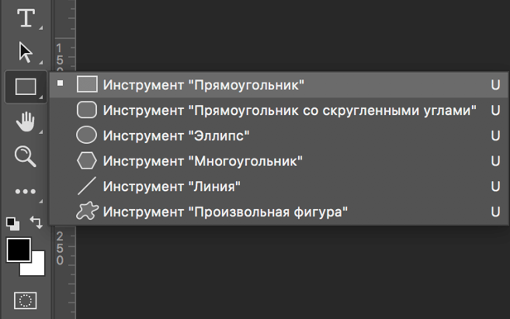
Geometrik shakllar
PhotoShopda geometrik shakllarni tasvirga joylash uchun bir qator uskunalar mavjud bo‘lib, ular uskunalar panelining uchinchi bo‘lmida joylashgan.
U

Slide 4
Geometrik shakllar
To‘g‘ri to‘rtburchak
Burchaklari doirasimon to‘g‘ri to‘rtburchak
Ellips
Muntazam ko‘pburchak
To‘g‘ri chiziq kesmasi
Ixtiyoriy geometrik shakl

Slide 5
Bu uskunalardan birini tanlanganda uning parametrlari parametrlar panelida paydo bo‘ladi.

Slide 6
A B C D E F G H I J K L M N
A – bu uskuna uchun avvaldan o‘rnatilgan parametrlar;
B – shaklning turi;
C – shakl ichining rangi;
D – shakl chegarasining rangi;
E – chegarasi qalinligi;
F – chegaradagi chiziq turi;
G – shakl bo‘yi;
H – shakl balandligi;

Slide 7
A B C D E F G H I J K L M N
I – shaklning avvalgi shakllar bilan bog‘lash turi;
J – shakllarning tekislash usuli;
K – shakl joylashgan qatlamning boshqa qatlamlar orasidagi o‘rni;
L – shakl o‘lchamlarini oldindan aniqlab olish;
M – burchaklardagi chorak doiraning radiusi;
N – shakllarning chegarasini tekislash;

Slide 8
Bu parametrlarga mos keladigan geometrik shakl quyidagi ko‘rinishga ega.

Slide 9
Parametrlar
To‘g‘ri to‘rtburchak va ellips parametrlari ham huddi shu kabi bo‘ladi, faqat ularda M parametri bo‘lmaydi (burchaklardagi chorak doiraning radiusi).
To‘g‘ri chiziq kesmasi parametrlarida esa E parametrlar ishlamaydi (chegarasi qalinligi).

Slide 10
Parametrlar
Kesmaning qalinligi M o‘rnida paydo bo‘ladigan Толщина (Qalinligi) parametri orqali o‘zgartiriladi. Bundan tashqari, L parameter uchlarining ko‘rinishini tanlash uchun xizmat qiladi.
Muntazam ko‘pburchaklar uskunasida M parametr ko‘pburchakning tomonlari sonini tanlashga xizmat qiladi.

Slide 11
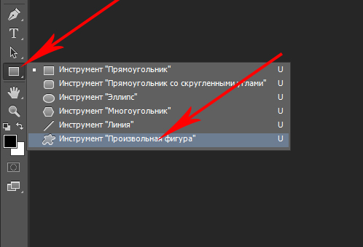
Parametrlar
Ixtiyoriy geometrik shakl uskunasining para-metrlari ham faqat M parametr bilan farq qiladi. Bu parametr yordamida mavjud shakllardan keraklisi tanlanadi.

Slide 12
Pat (Перо)
PhotoShop rastrli grafika uchun mo‘ljallangan bo‘lsa-da, undan vektorli grafikada ham keng foydalaniladi. Vektorli grafika obyektlarni yaratish uchun maxsus uskuna bo‘lib, uning nomi Перо (Pat).

Slide 13
Pat (Перо)
Pat uskunasi uskunalar panelining uchinchi qismida birinchi bo‘lib joylashgan tugma orqali chiqariladi.
Bu tugma ostida beshta uskuna yashiringan.

Slide 14
Pat (Перо)
1) Перо (Pat) – chegaralari to‘g‘ri yoki egri chiziq bo‘lgan geometrik shakl yaratadi.
2) Свободное Перо (Erkin Pat) – chegaralari ixtiyoriy bo‘lgan geometrik shakl yaratadi.
3) Перо + (Pat) – yaratilgan shakl chegarasiga yangi tayanch nuqta qo‘shadi.
4) Перо - (Pat) – mavjud tayanch nuqtani olib tashlaydi.
5) Угол - (Burchak) – egri chiziqda burchak hosil qilish uchun ishlatiladi.

Slide 15
A B C D E F G H L M N
A – avvaldan yaratilgan parametrlarni tanlaydi;
B – pat yordamida nima yaratilishini tanlaydi;
C – yaratilgan obyektni ajratishga aylantiradi;
D – yaratilgan obyektni niqobga aylantiradi;
E – yaratilgan obyektni geometrik shaklga aylantiradi;
F – yaratilgan obyektni undan oldin yaratilgan obyekt bilan birlashtirish usulini tanlaydi;

Slide 16
A B C D E F G H L M N
G – yaratilgan obyektning joylashishini tekislash usulini tanlaydi;
H – yaratilgan obyekt joylashgan qatlamning boshqa qatlamlarga nisbatan o‘rnini tanlaydi;
L – natijalarni ko‘rib turish bayroqchasini o‘rnatadi yoki bekor qiladi;
M – yaratilgan obyekt yaratishni optimallashtiradi;
N – obyektning chetlarini tekkislaydi;

Slide 17
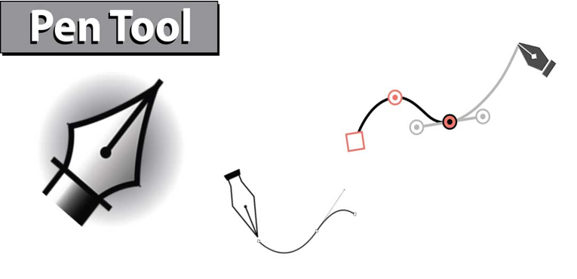
Pat (Перо)
Pat uskunasi yordamida odatda konturlar yaratiladi. Konturlar esa geometrik shaklga, niqobga yoki ajratiladigan soha chegarasiga aylantirish mumkin. Shuning uchun pat uskunasida patning qalinligi va rangi kabi parametrlar bo‘lmaydi.

Slide 18
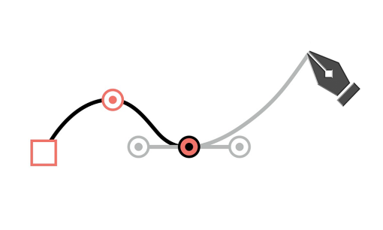
Pat (Перо)
Pat yordamida siniq chiziq chizish uchun pat uskunasi tanlab, chiziq uchlarida sichqonchaning chap tugmasini navbatma-navbat bosib chiqish yetarli. Lekin bunda egri chiziqning tugun nuqtadan qaysi yo‘nalishda chiqishini sichqonchaning chap tugmasini bosib turib ko‘rsatish kerak bo‘ladi.

Slide 19
Pat (Перо)
Patni ishlatish mehnat va chizmachilik darslarida egri chiziqli chizg‘ichlar: lekalalardan foydalanishga o‘xshab ketadi. Egri chiziqqa qo‘shimcha tugun nuqtalar qo‘shish uchun Перо+(Pat+) va Перо-(Pat-) uskunalaridan foydalaniladi.
Ctrl
Alt

Slide 20
Yodda saqlang!
Pat yordamida yaratilgan konturni geometrik shaklga, niqobga yoki ajratilgan sohaga aylantirish mumkin.

Slide 21
Mustaqil bajarish uchun topshiriqlar
Geometrik shakllarni tasvirga joylash uskunalari klaviatura orqali qanday faollashtiriladi?
Pat uskunasi yordamida bir nechta yopiq egri chiziq chizing. Ularni ajratilgan sohaga aylantiring.

